Slide 1


Présentation des solutions techniques
Pierre-henri Bord
Webgencia

Slide 2
Sommaire
Architecture de l’application
Framework front-end
Modèle d'architecture React
Composants front-end
API Javascript front-end
Tests front-end
Serveur back-end
Architecture d’un serveur Node.js
Base de données

Slide 3
1. Architecture de l’application
React (front-end)
Node + Express (back-end)
Base de données
(Postgres)
API Rest
Router
Components
Service
Router
Controller
ORM
Sequelize
HTTP
Axios

Slide 4

2.1 Framework front-end
React
DESCRIPTION
Bibliothèque JavaScript
Facilite la création d'application web monopage (single page)
Création de composants dépendant d'un état et générant une page
AVANTAGES
Possibilité de réutiliser les composants
Flexibilité en choisissant les outils et librairies
Bonnes performances dues aux rafraîchements des parties nécessitants une mise à jour.
Framework JS le plus utilisé, possédant la plus grande communauté

Slide 5


2.2 Framework front-end
Frameworks front-end
les plus utilisés en 2022
2.5 %
7.5 %
32 %
58 %

Slide 6
3. Modèle d'architecture React
Layout
Menu
Header
Page
Lien 1
Lien 2
Article 1
Article 2
Article 3
Article 4
Lien 3
Footer
Lien 1
Lien 2
Lien 3
Lien 4

Slide 7




4. Composants front-end
Material UI
React Router
Bibliothèque de composants graphiques prêts à l’emploi (y compris des icônes) ou personnalisables
Gère aussi bien les grilles responsive
Package de composants et fonctionnalités standards pour implémenter le routage
Gère finenement des routes, sous-routes, layout, routes privées…
React-axios
React-pdf
Package permettant des requêtes (CRUD) asynchrones de rendu
Protection intégrée
Interception et annulation des requêtes HTTP
Package React pour la création de fichiers PDF sur le navigateur et le serveur
Production de peu de code
Simplicité à mettre en place

Slide 8


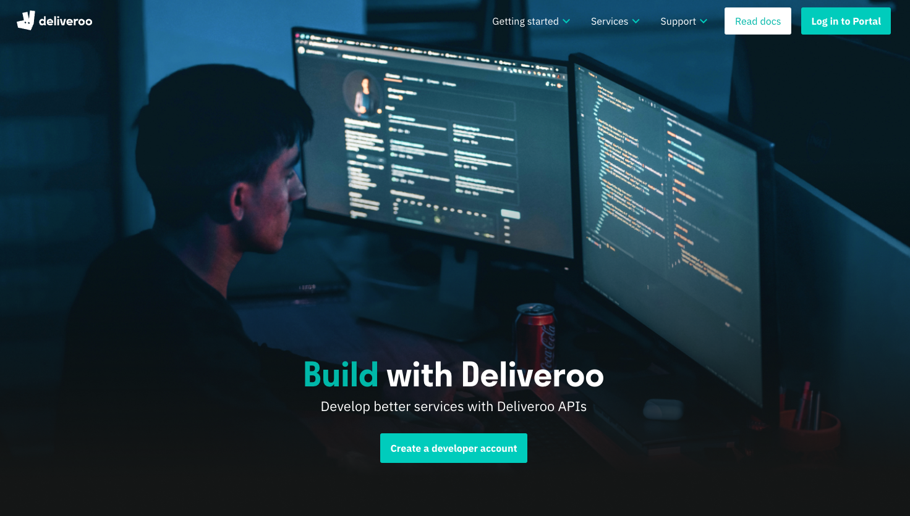

5. API Javascript front-end
API Developers Deliveroo
API Graph pour Instagram
Connexion et échanges des flux de données avec Deliveroo
Obtention ou de publication de photos, vidéos…

Slide 9

6. Tests front-end
React Testing Library
Cypress
Framework de tests, intégré directement à React
Tests unitaires (fonctions)
Tests d’intégration (composants)
Ensemble de fonctions utilitaires pour tester des composants React sans dépendre de leurs détails d’implémentation
Framework de tests fonctionnels (e2e), le plus utilisé dans l’écosystème Javascript
Ecriture de tests fonctionnels rapide
Exécution dans le navigateur
Objectif : valider l’application développée et son association avec des tierces applications via API

Slide 10


7.1 Serveur back-end
Node.js
Plateforme logicielle libre en JavaScript, orientée vers les applications réseau évènementielles
Basé sur la machine virtuelle V8, la bibliothèque libuv pour sa boucle d'évènements, et implémente sous licence MIT les spécifications CommonJS
Module natif http qui permet le développement de serveur http
Déploiement de sites internet et d'applications web développés
Environnement bas niveau permettant l'exécution de JavaScript côté serveur
Framework pour construire des applications web basées sur Node.js
Relativement minimaliste tout en permettant d'étendre ses fonctionnalités via des plugins
Architecture comparable à celui du Modèle Vue Contrôleur (MVC)
Inclus des fonctionnalités HTTP (redirection, mise en cache, etc...)

Slide 11


7.2 Serveur back-end
Sequelize
ORM moderne TypeScript et Node.js pour Oracle, Postgres, MySQL, MariaDB, SQLite, SQL Server…
Offre un support solide de transactions, relations, chargement, réplication en lecture…
permet aux entreprises en ligne d'accepter des paiements, de transférer des fonds et de se développer rapidement à l'échelle mondiale

Slide 12
8. Architecture d’un serveur Node.js
Groupe
de discussion
Tâches I/O en cours d'exécution
Requêtes/
Réponses
Tâches I/O
Boucle d'événements
Exécution de tâches
dans une seule direction
Callbacks
Base de données
Système
de fichiers
File d'attente d'événements
Tâche
Tâche
Tâche
Réseau

Slide 13

9. Bases de données
Postgres
Système de gestion de base de données relationnelle et objet
Outil libre disponible selon les termes d'une licence de type BSD
Possibilité de stocker plusieurs types de données (entiers, caractères, etc…)
L'utilisateur peut créer des types, des fonctions, utiliser l'héritage de type, etc...
Grande capacité à gérer de gros volumes de données

